Slide 1
Plan de dinamización turística: “Los Parajes Naturales Municipales de la Comunidad Valenciana”
Clara Chamorro Rodríguez
Universidad de Valencia
Clara Chamorro Rodríguez
Universidad de Valencia

Slide 2
INDICE
1. Conceptos previos
2. Los ENP y el turismo.
3. Objetivos del Plan
4. Análisis Interno de los PNMS
Clasificación de los PNMS
Oferta: Recursos, equipamientos y servicios
Demanda: Público objetivo
5. Actividades a desarrollar en los PNMS
6.Valoración y análisis de los PNMS
7. Programas y acciones
8.Conclusiones

Slide 3
CONCEPTOS PREVIOS
Turismo
Turista / visitante
Recursos turísticos
Equipamientos recreativos
Servicios turísticos

Slide 4
LOS PNMS Y EL TURISMO
Turismo Necesidad de uso del territorio
PNM es un ENP La declaración de ENP supone: puesta en valor frente a otros territorios

Slide 5
OBJETIVOS DEL PLAN
Dar a conocer la figura de PNM para su identificación como ENP de la Comunidad Valenciana
Creación de un producto turístico sostenible para su comercialización
Creación de la imagen de marca

Slide 6
Clasificación de los PNMS
Objetivo :
Agrupación en grupos de PNMS con características similares.
Simplificación del análisis.
Criterios :
Valores más destacables de cada espacio.
Situación geográfica.

Slide 7
CLASIFICACIÓN DE LOS PNMS
NATURA-CULTURA
MUELAS Y PAREDONES ROCOSOS
PAISAJE MÁGICO
HUMEDALES Y PARAJES COSTEROS
PARAJE FLUVIAL
ENCLAVE SINGULAR
BOSQUES DE INTERIOR
SIERRAS PRELITORALES

Slide 8
NATURA-CULTURA

Slide 9
NATURA-CULTURA

Slide 10
ANÁLISIS DAFO NATURA-CULTURA

Slide 11
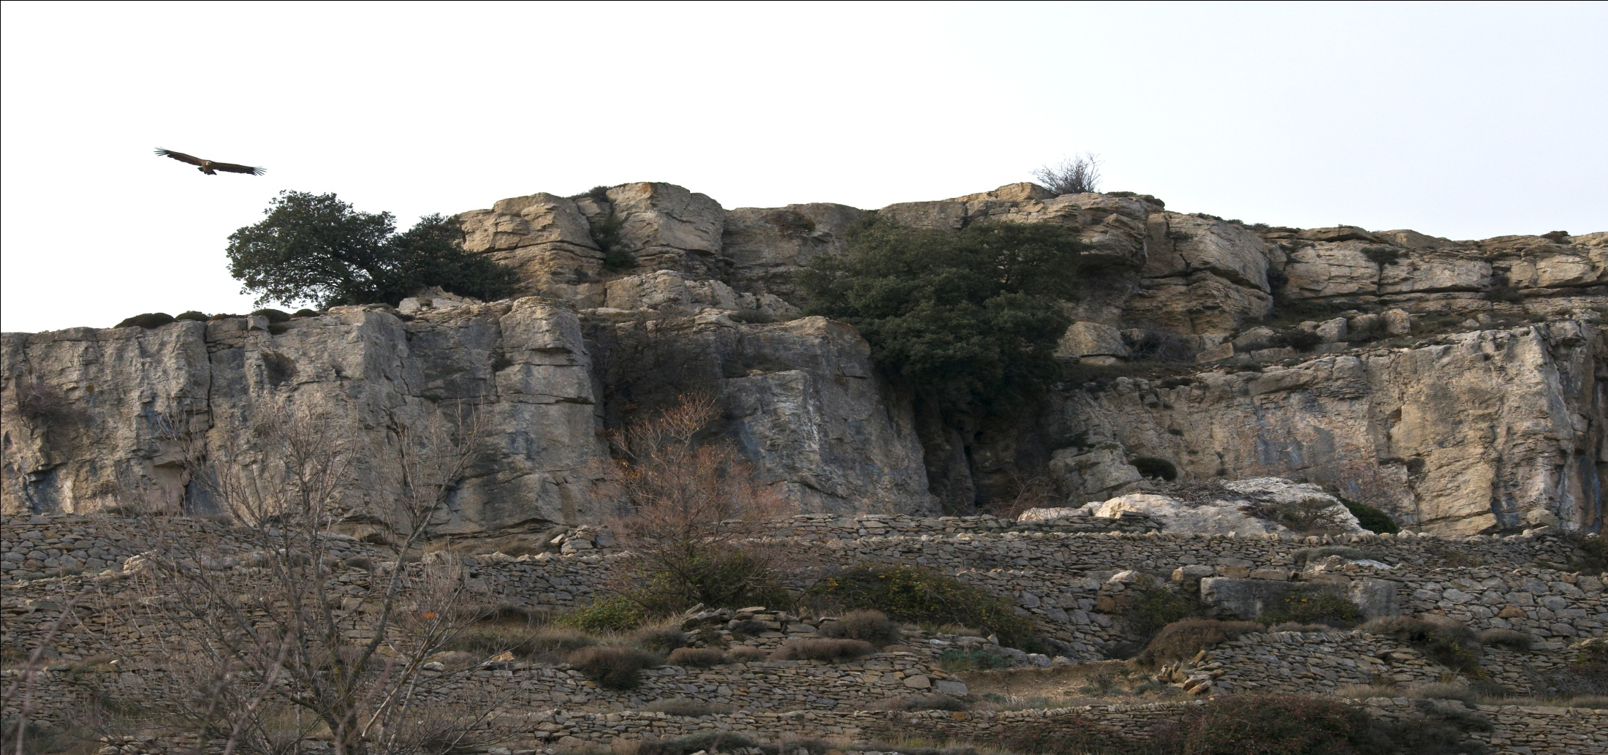
MUELAS Y PAREDONES ROCOSOS

Slide 12
MUELAS Y PAREDONES ROCOSOS

Slide 13
ANÁLISIS DAFO MUELAS Y PAREDONES ROCOSOS

Slide 14
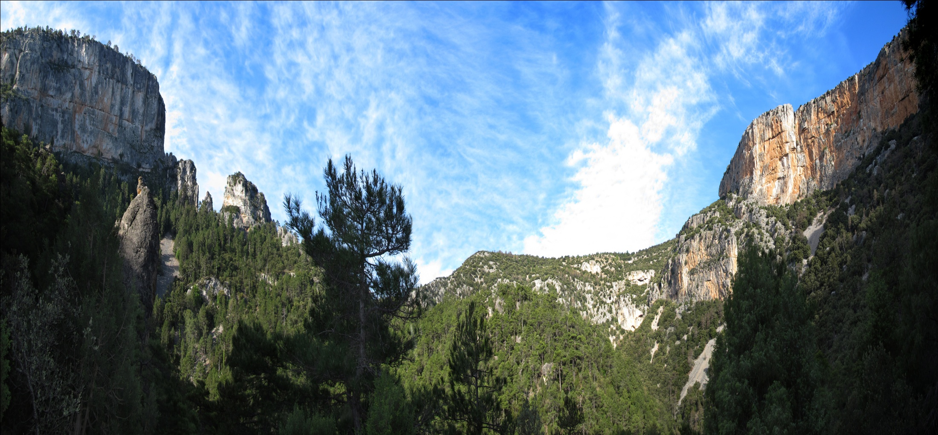
PAISAJE MÁGICO

Slide 15
PAISAJE MÁGICO

Slide 16
ANÁLISIS DAFO PAISAJE MÁGICO

Slide 17
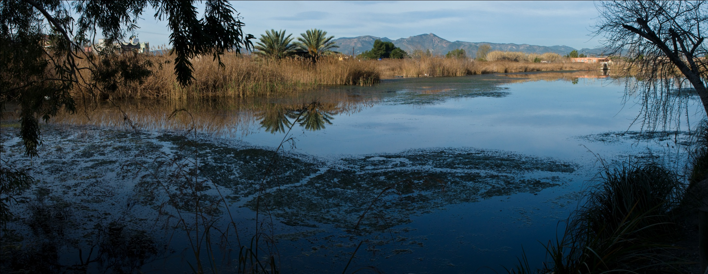
HUMEDALES Y PARAJES COSTEROS

Slide 18
HUMEDALES Y PARAJES COSTEROS

Slide 19
ANÁLISIS DAFO HUMEDALES Y PARAJES COSTEROS
ANÁLISIS DAFO: HUMEDALES Y PARAJES COSTEROS
DEBILIDADES | AMENAZAS Confusión entre la demanda de sol y playa y la demanda de turismo de naturaleza, dando lugar a la masificación del espacio en determinados periodos del año.
FORTALEZAS Existen servicios turísticos, ya que estos PNMS se encuentran en municipios costeros. Espacios paisajísticos de gran calidad por la presencia de agua. Proximidad a grandes núcleos de población lo que incrementa la accesibilidad a otros espacios. Son espacios debidamente equipados para la realización de actividades al aire libre entre las que se destaca la observación de aves. | OPORTUNIDADES Posibilidad de realización de turismo accesible en los PNMS de L´Estany ( Nules) y El Clot de Galvany (Elche).

Slide 20
PARAJE FLUVIAL

Slide 21
PARAJE FLUVIAL

Slide 22
ANÁLISIS DAFO PARAJE FLUVIAL

Slide 23
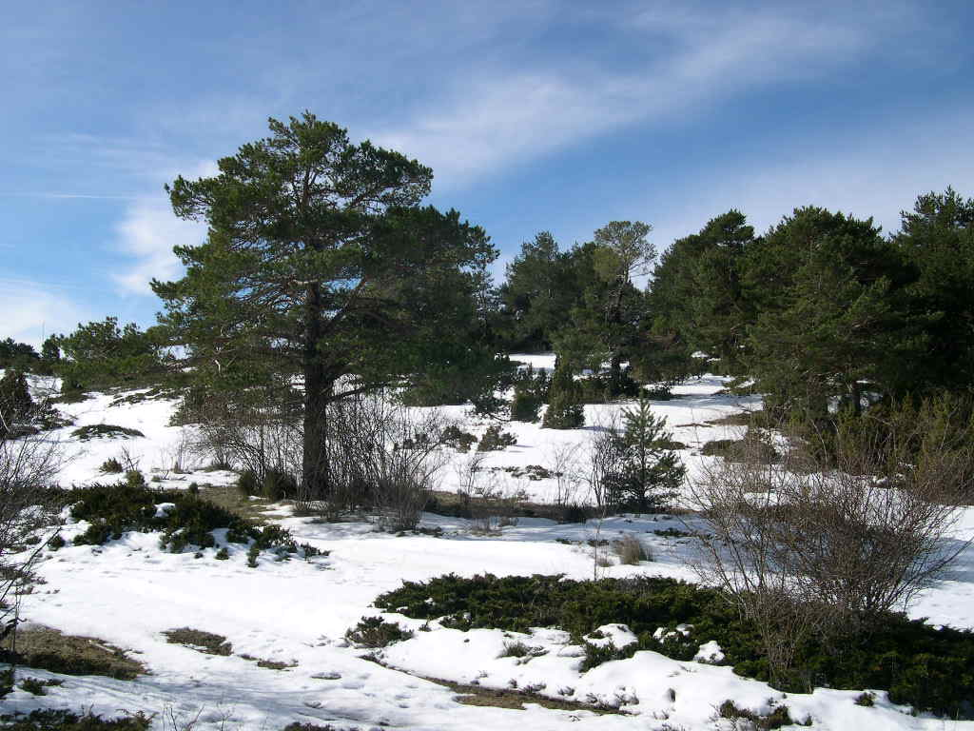
ENCLAVE SINGULAR

Slide 24
ENCLAVE SINGULAR

Slide 25
ANÁLISIS DAFO ENCLAVE SINGULAR

Slide 26
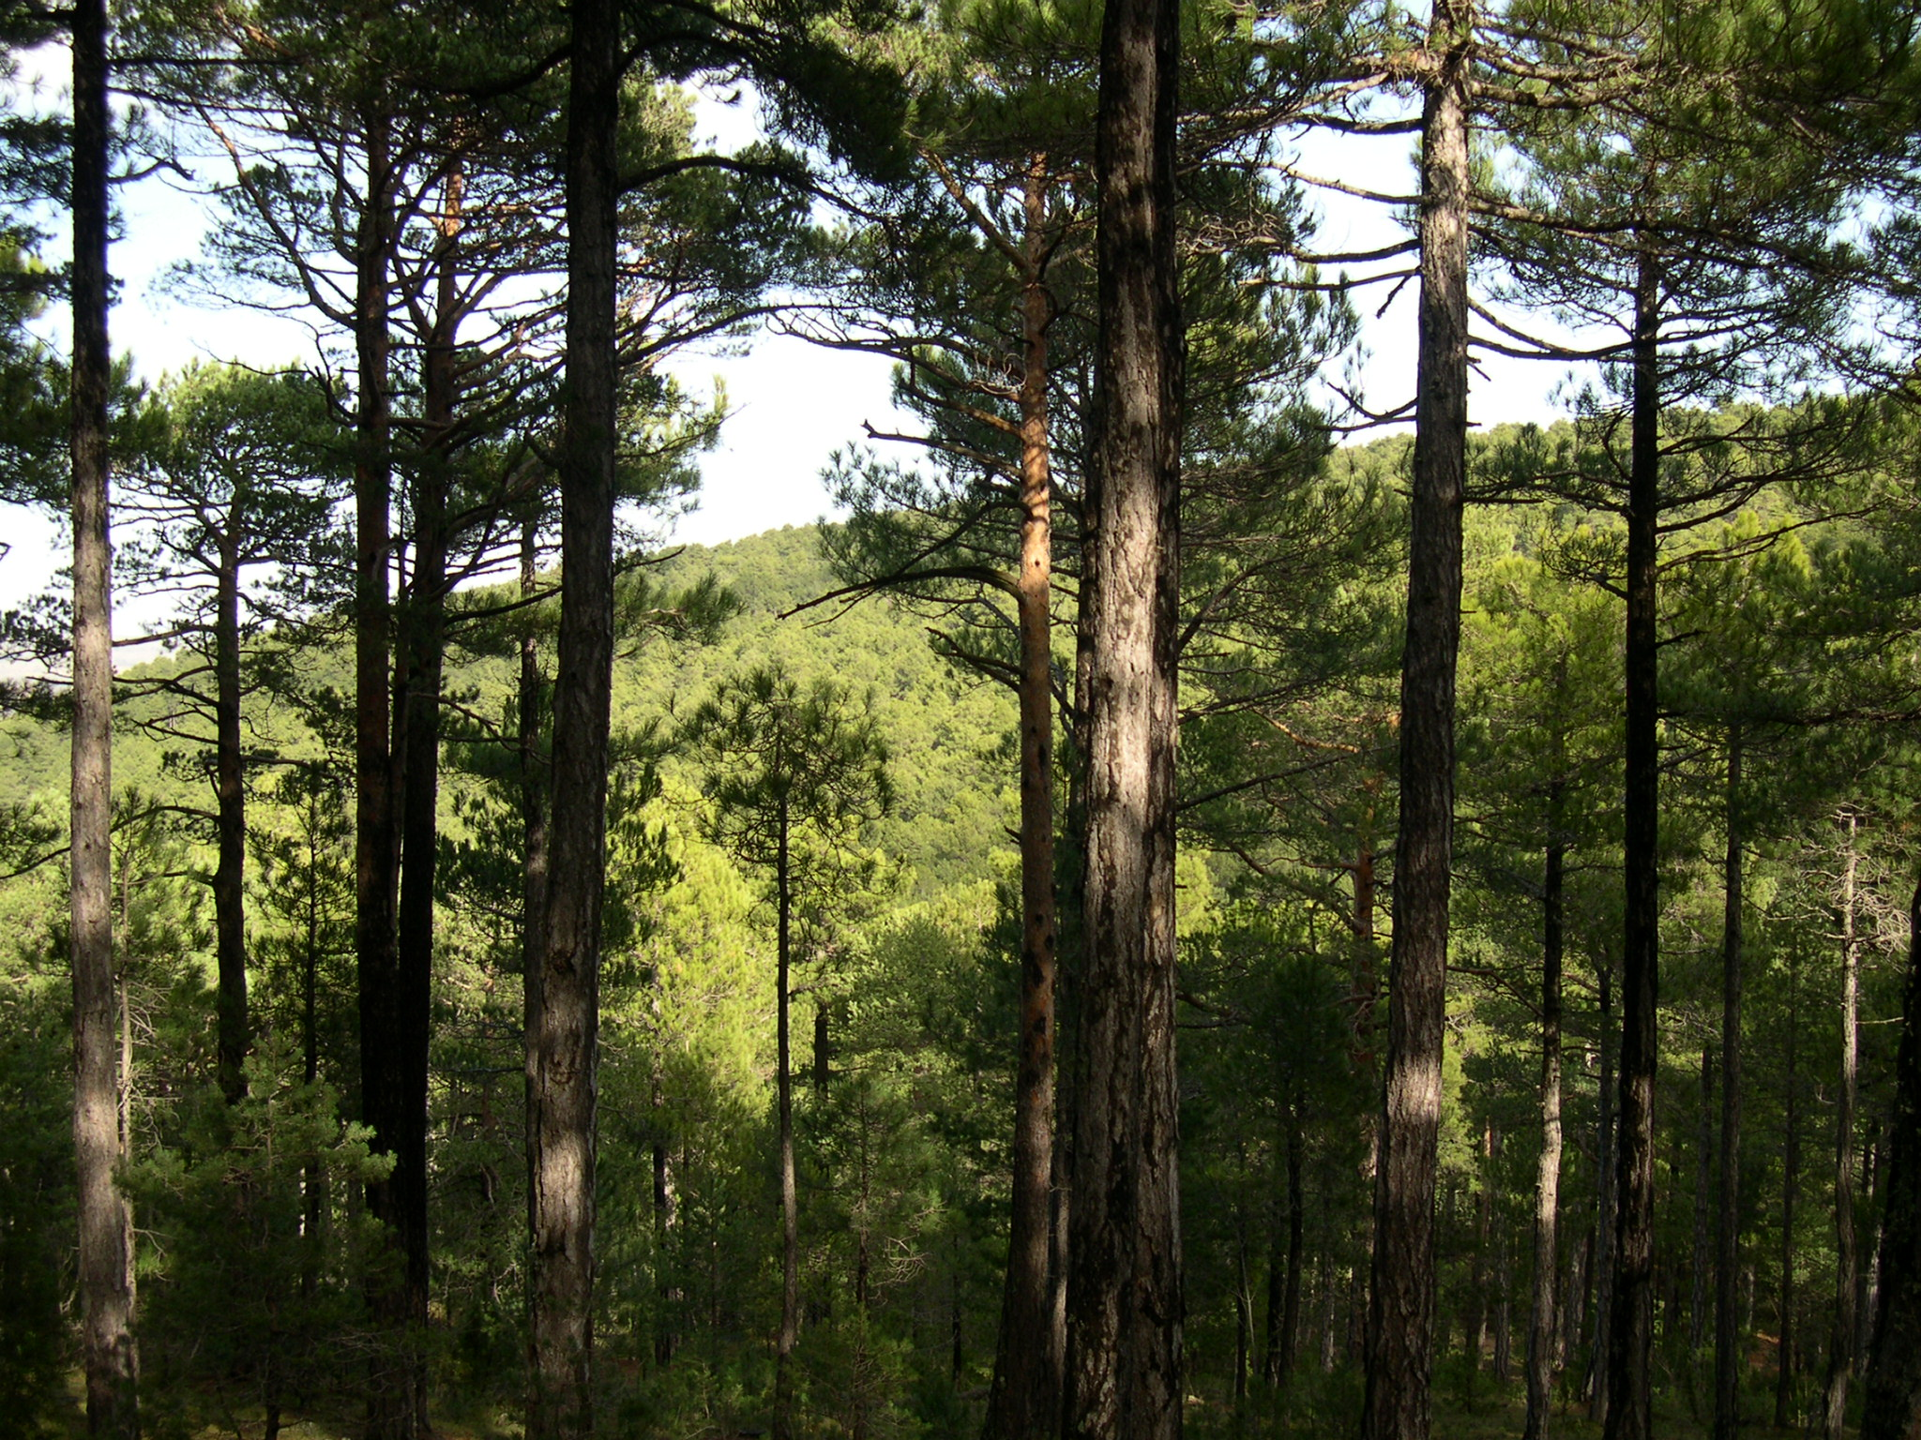
BOSQUES DE INTERIOR

Slide 27
BOSQUES DE INTERIOR

Slide 28
ANÁLISIS DAFO BOSQUES DE INTERIOR

Slide 29
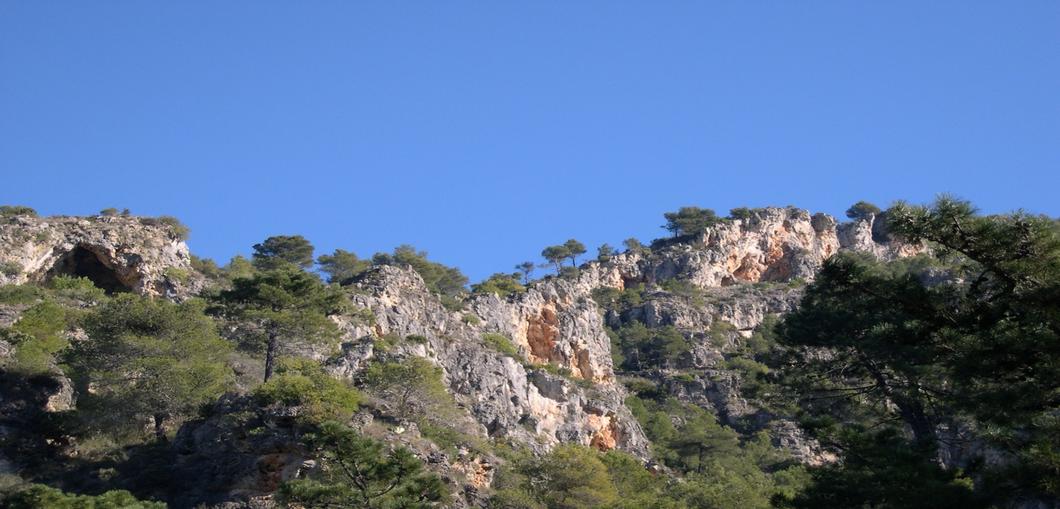
SIERRAS PRELITORALES

Slide 30
SIERRAS PRELITORALES

Slide 31
ANÁLISIS DAFO SIERRAS PRELITORALES

Slide 32
ACTIVIDADES A DESARROLLAR EN LOS PNMS SEGÚN CATEGORÍAS
PNMS NATURA CULTURA:
Actividades comunes: Visita cultural y de interpretación del patrimonio, actividades populares y tradicionales, esparcimiento y paseo, contemplación del paisaje.
Actividades específicas: Educación ambiental, jornadas técnicas (Segorbe). Visitas al parque escultórico ( Sant Jordi).

Slide 33
ACTIVIDADES A DESARROLLAR EN LOS PNMS SEGÚN CATEGORÍAS
PNMS MUELAS Y PAREDONES:
Actividades comunes: Interpretación y contemplación del paisaje, observación de flora y fauna, fotografía, interpretación de la geología y geomorfología.
Actividades específicas: Escalada ( Callosa del Segura)

Slide 34
ACTIVIDADES A DESARROLLAR EN LOS PNMS SEGÚN CATEGORÍAS
PAISAJE MÁGICO:
Actividades comunes: Interpretación y contemplación del paisaje, actividades tradicionales, esparcimiento y paseo, interpretación ambiental, observación flora y fauna, fotografía.
Actividades específicas: Baño e interpretación del recurso agua ( Bejís). Panorámicas (Alzira)

Slide 35
ACTIVIDADES A DESARROLLAR EN LOS PNMS SEGÚN CATEGORÍAS
HUMEDALES Y PNMS COSTEROS:
Actividades comunes: Observación aves acuáticas, fotografía.
Actividades específicas: Playa ( Torrevieja, Elche). Patrimonio cultural etnológico, interpretación ambiental ( Elche).

Slide 36
ACTIVIDADES A DESARROLLAR EN LOS PNMS SEGÚN CATEGORÍAS
PNM FLUVIAL:
Actividades comunes: Baño (zonas aptas).
Actividades específicas: Interpretación del patrimonio ( Xátiva), Escalada y actividades deportivas de agua (Chulilla), espeleología ( Ontinyent) , actividades deportivas ( Muro de Alcoy).

Slide 37
ACTIVIDADES A DESARROLLAR EN LOS PNMS SEGÚN CATEGORÍAS
PNM SINGULAR:
Actividades comunes: Observación de flora de interés, actividades científicas.
Actividades específicas: Senderismo ( Petrer), Educación ambiental ( Benassal), uso tradicional popular ( Manuel)

Slide 38
ACTIVIDADES A DESARROLLAR EN LOS PNMS SEGÚN CATEGORÍAS
BOSQUES DE INTERIOR
Actividades comunes: Senderismo, observación de la naturaleza.
Actividades específicas: Interpretación del Patrimonio cultural ( Alcublas), Esparcimiento y uso recreativo (Altura), Interpretación del patrimonio etnológico ( Vilafranca).

Slide 39
ACTIVIDADES A DESARROLLAR EN LOS PNMS SEGÚN CATEGORÍAS
SIERRAS PRELITORALES
Actividades comunes: Senderismo, Observación del paisaje.
Actividades específicas: Itinerarios de turismo accesible ( Villamarchante), Educación Ambiental ( Gandía ), Actividades deportivas, uso científico ( Llombai), Recogida de setas ( Sant Joan del Moró).

Slide 40
ANÁLISIS DE LA DEMANDA
MERCADO ACTUAL INCONVENIENTE PRINCIPAL: NO EXISTEN ESTUDIOS DE MERCADO
PÚBLICO OBJETIVO:
Procedencia: municipios próximos y núcleos urbanos, incluso la propia población local de la Comunidad Valenciana
Grupos sin definición de edad con motivaciones relacionadas con el medio ambiente y capaces de sensibilizarse con el mismo.

Slide 41
ANÁLISIS DAFO GENÉRICO DE LOS PNMS

Slide 42
VENTAJA COMPETITIVA DE LOS PNMS
Cabe destacar como ventaja competitiva respecto a los demás ENP de la Comunidad Valenciana la cercanía que supone la existencia de tan amplio número de PNM por toda la superficie de la Comunidad Valenciana.

Slide 43
PROGRAMAS Y ACTUACIONES 1. PROGRAMA PRODUCTO
Actuación 1.1. Creación de un logo para homogeneizar la imagen de los PNMS y así facilitar su distribución.
Actuación 1.2 Elaboración de itinerarios conjuntos entre PNMS próximos entre sí.

Slide 44
2. PROGRAMA PROMOCIÓN
Actuación 2.1 Realización de Fam-Trip / Press-Trip.
Actuación 2.2 Video promocional de los PNMS.
Actuación 2.3 Elaboración de folletos para SU distribución en las Tourist Info.
Actuación 2.4- Creación de Página Web.
Actuación 1.5. Introducción de links de la Página Web en Página de Turismo de la Comunitat Valenciana.
Actuación 2.6. Links en páginas Web de alojamientos de turismo rural.

Slide 45
2. PROGRAMA PROMOCIÓN
Actuación 2.7. Difusión a través de las Redes Sociales (Facebook, Twitter, Tuenti…).
Actuación 2.8. Asistencia a ferias de turismo y naturaleza.
Actuación 2.9 Exposiciones itinerantes.
Actuación 2.10. Links de la Página Web de los PNMS en las Páginas Web de los Municipios.
Actuación 2.11 Diseño de calendarios con las imágenes de los PNMS.

Slide 46
3. PROGRAMAS DE FORMACIÓN
Actuación 3.1. Especialización de guías para la realización de visitas por los PNMS.
Actuación 3.2. Formación medioambiental destinada a los técnicos de turismo.
Actuación 3.3. Jornadas para el intercambio de experiencias profesionales entre los gestores de los PNMS.
Actuación 3.4. Cursos de formación destinados a los gestores de PNMS.
Actuación 3.5. Cursos de formación y talleres para la población local

Slide 47
4. PROGRAMA DE COLABORACIÓN
Actuación 4.1. Colaboración entre Sector público, Sector Privado y agentes locales.
Actuación 4.2. Colaboración entre Ayuntamientos-Convention Bureau Interior y agentes locales.
Actuación 4.3. Colaboración entre Conselleria de Medio Ambiente y Conselleria de Turismo.

Slide 48
CONCLUSIONES
La principal ventaja de los PNMS es su extensión a lo largo del territorio de la Comunitat Valenciana, sin embargo, el desconocimiento de esta figura es un inconveniente a la hora de recibir visitantes.
Es necesaria la homogeneización de la imagen de los PNMS para su distribución
Existe posibilidad de plantear acciones que no suponen un amplio despliegue de recursos económicos, pero que resultan eficientes para el desarrollo del turismo.
El turismo puede ser una herramienta para la dinamización económica, sobre todo, en los municipios más pequeños del interior de la Comunitat Valenciana.
La colaboración y cooperación de los distintos agentes implicados es fundamental para la puesta en marcha de este proyecto.

Slide 49
Gracias por su atención

